Slide 1
Struts2 标签
sys_master@163.com

Slide 2



内容提要
Struts2提供的表达式语言支持
OGNL使用
  OGNL的语法特征
  值栈对象概述
Struts2标签介绍
  UI标签
    表单标签
    非表单标签
  非UI标签
    控制标签
    访问数据库标签
  基于DOJO扩展的标签
模板介绍

Slide 3

Struts2支持的表达语言
Struts 2支持以下几种表达式语言：
  OGNL（Object-Graph Navigation Language），可以方便地操作对象属性的开源表达式语言（默认支持）；
  JSTL（JSP Standard Tag Library），JSP 2.0集成的标准的表达式语言；
  Groovy，基于Java平台的动态语言，它具有时下比较流行的动态语言（如Python、Ruby和Smarttalk等）的一些起特性；
  Velocity，严格来说不是表达式语言，它是一种基于Java的模板匹配引擎；

Slide 4
Struts2支持的表达语言
Struts 2默认的表达式语言是OGNL，原因是它相对其它表达式语言具有下面几大优势：
  支持对象方法调用，如xxx.doSomeSpecial()；
  支持类静态的方法调用和值访问，表达式的格式为@[类全名（包括包路径）]@[方法名 | 值名]，例如：@java.lang.String@format('foo %s', 'bar')或@tutorial.MyConstant@APP_NAME；
  支持赋值操作和表达式串联，如price=100, discount=0.8, calculatePrice()，这个表达式会返回80；
  访问OGNL上下文（OGNL context）和ActionContext；
  操作集合对象。

Slide 5

OGNL在Struts2中的图示
application(用于访问application属性)
相当于调用了ServletContext的getAttribute()方法
session(用于访问session属性)
相当于调用了HttpSession对象的getAttribute()方法
ActionContext
(ONGLConext)
request(用于访问请求属性)
相当于调用了HttpServletRequest对象的getAttribute()方法
attr(如果PageContext可用，则访问PageContext)
否则依次搜索request、session和application对象
parameters(用于访问请求参数)
相当于调用了HttpServletRequest对象的getParameter()方法
ValueStack(值栈对象，被设为OGNL的根，可以直接访问)
Action的实例储存于栈顶，所以Action的全部属性可直接访问

Slide 6
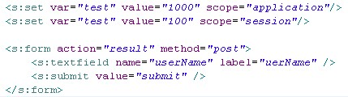

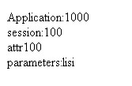

非根对象取值示例
application对象
session对象
request对象
attr对象
parameter对象

Slide 7

值栈的使用
Struts2中值栈对象是OGNL的根，不需使用“#”
Action对象被自动加入值栈中
访问根对象不需加任何特殊符号即可访问
  <s:textfield name="userName" label="uerName" />
  <s:textfield name="age" label="age" />
获取Struts2的植栈对象

Slide 8
值栈对象的访问
方式（一）：
  设定值
    vs.set(“user1”,new User(“zhangsan”,20))；
  JSP中获取值
    user.name:<s:property value=“user1.name"/><br>
方式（二）：
  设定值
    vs.push(new User("zhangsan",20));
    vs.push(new User("lisi",30));
  JSP中获取值
    user.name:<s:property value=“name"/><br>
    user.name:<s:property value=“[index].name"/><br>

Slide 9
OGNL的其他操作方式
@类路径+类@方法名或属性名
  <s:property value="@java.lang.String@format('name: %s', 'zhangsan') "/>
  <s:property value=“@vs@format(‘name: %s’, ‘zhangsan’) ”/>(类位于值栈中)
  struts.ognl.allowStaticMethodAccess=false（必须为true）
直接生成列表或MAP
  {list1,list2,list3,list4….}
  #{key1:value1,key2:value2,…

Slide 10
OGNL的其他操作方式
  in 与 not in运算
  ?(符合要求)^(第一个符合)$(最后一个符合)的使用
  class.students.{? #this.score>60}
“%”符号的用途是在标志的属性为字符串类型时，计算OGNL表达式的值
  <s:set var="url" value="#{'163':'http://www.163.com','sina':'http://www.sina.com'}"/>
  url:<s:url value="#url['163']"/><br>
  url:<s:url value="%{#url['163']}"/>

Slide 11
非UI标签—控制标签
if-elseif-else 用于判断控制
append用于将多个集合组合为一个集合对象
generator 将一个字符串生成一个集合
iterator 迭代对象
merge 与append功能相同，但新集合元素排列方式不同
sort 用于集合对象的排序
subset 取集合的子集

Slide 12
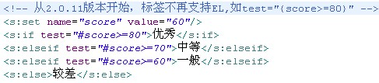
if-elseif-else

Slide 13
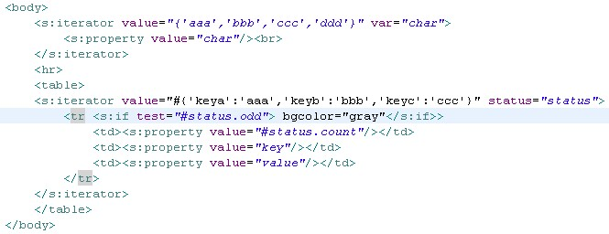
iterator

Slide 14
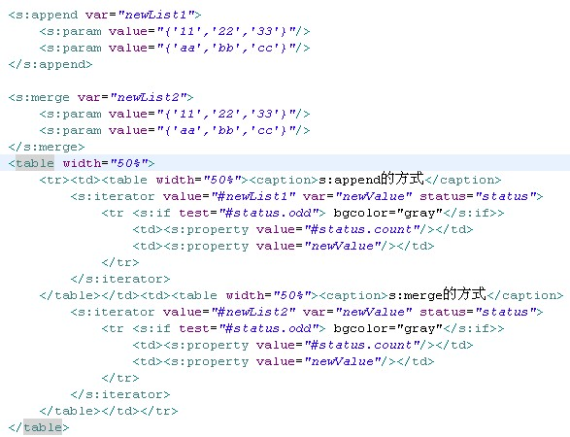
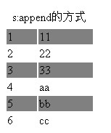
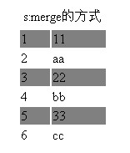
merge 与append

Slide 15
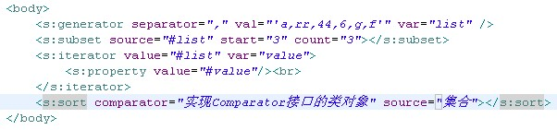
s:generator、subset 与sort

Slide 16
非UI标签—数据标签
action 调用action标签
bean 用于创建JavaBean实例
date格式化日期
debug生成调试的超链接，输出context的内容
i18n调用资源文件
push把值压入VS栈顶
set设置一个变量
text用于显示资源文件中的文本
url生成一个URL地址
property直接输出action中的属性值
include包含其他的JSP页面
param为其他标签提供参数

Slide 17
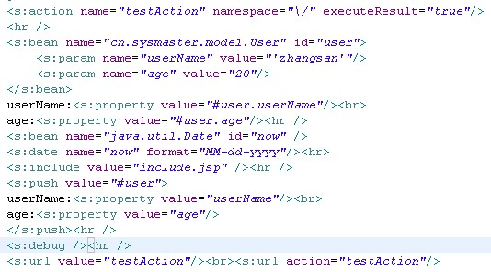
示例

Slide 18
UI标签—表单标签
表单通用属性
表单元素的name与value属性
  name相对于Action的实例属性
  value获取该属性的值
  Struts2中只要指定name属性就可以映射值
表单元素介绍

Slide 19
表单通用属性—模板
相关的属性
templateDir ： 指定表单所用的模板文件目录；
theme： 指定表单所用的主题；
template：指定表单所用的模板；

Slide 20
表单通用属性—JS相关的属性
onclick：指定鼠标在该标签生成的表单元素上单击时触发javaScript函数；
ondbclick：指定鼠标在该标签生成的表单元素上双击时触发javaScript函数
onmousedown：指定鼠标在该标签生成的表单元素上按下时时触发javaScript函数；
onmouseup：指定鼠标在该标签生成的表单元素上松开时触发javaScript函数；
onmouseover：指定鼠标在该标签生成的表单元素上悬停时触发javaScript函数；
onmouseout：指定鼠标移除该标签生成的表单元素时触发javaScript函数；

Slide 21
表单通用属性—JS相关的属性
onfocus：指定鼠标在该标签生成的表单元素得到焦点时触发的t函数；
onblur：指定鼠标在该标签生成的表单元素失去焦点时触发的函数；
onkeypress：指定单击键盘上某个键时触发函数；
onkeyup：指定松开键盘上某个键时触发函数；
onkeydown：指定按下键盘上某个键时触发函数；
onselect：对下拉列表项等可以选择表单元素，指定选中元素时触发javaScript函数；
onchange：对于文本框等可以接受输入表单元素。指定当改变时触发javaScript函数；

Slide 22
表单通用属性—样式相关的属性
cssClass (simple/String) 定义 html class 属性
cssStyle (simple/String) 定义html style 属性
title (simple/String) 定义html title 属性
disabled (simple/String) 定义html disabled 属性
name (simple/String) 表单元素的name映射
tabIndex (simple/String) 定义html tabindex 属性
value (simple/Object) 定义表单元素的value
label (xhtml /String) 定义表单元素的label
labelPosition (xhtml /String) 定义表单元素的label位置(top/left),缺省为left
requiredposition (xhtml /String) 定义required 标识相对label元素的位置 (left/right),缺省是 right
required (xhtml / Boolean) 在label中添加 * (true增加,否则不增加)

Slide 23
常用表单元素
head用于生成页面特定的CSS与JS
checkboxList 一次创建多个复选框
radio生成一个单选按钮，属性同上
comboBox 生成单个文本框与下拉列表框
doubleselect生成一个级联下拉列表框
Optiontransferselect用于生成两个下拉列表框，并可相互转移值
select用于生成一个下拉列表框
updownselect用于生成一个选项可移动的下拉列表框
optgroup选项组标签
token防止表单重复提交标签

Slide 24
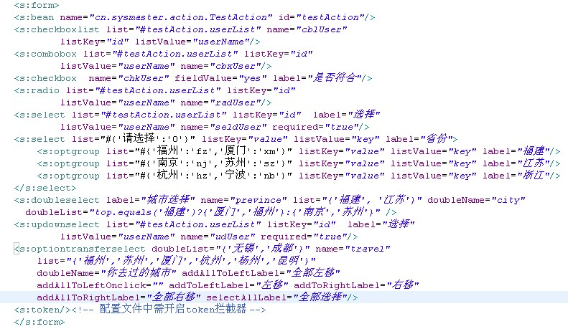
常用表单元素—示例

Slide 25
UI标签—非表单标签
actionerror：如果Action实例的getActionErrors()方法返回不为null，则该标签负责输出该方法返回的系列错误。
fielderror：如果Action实例存在表单域的类型转换错误、校验错误，该标签负责输出这些错误提示。
actionmessage：如果Action实例的getActionMessages()方法返回不为null，则该标签负责输出该方法返回的系列消息。
component：使用此标签可以生成一个自定义组件。

Slide 26
UI标签与模板
Struts2中的所有UI标签都是基于模板的
在struts2中提供了与UI标签对应的主题模板
主题是一组模板的集合

Slide 27
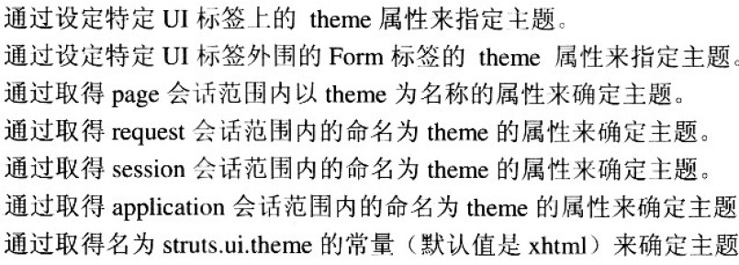
指定UI使用主题

Slide 28


